Slide 1
Bienvenue au Tchad !
Nathalie Ndimangar Niget – Association Héritage Suisse

Slide 2
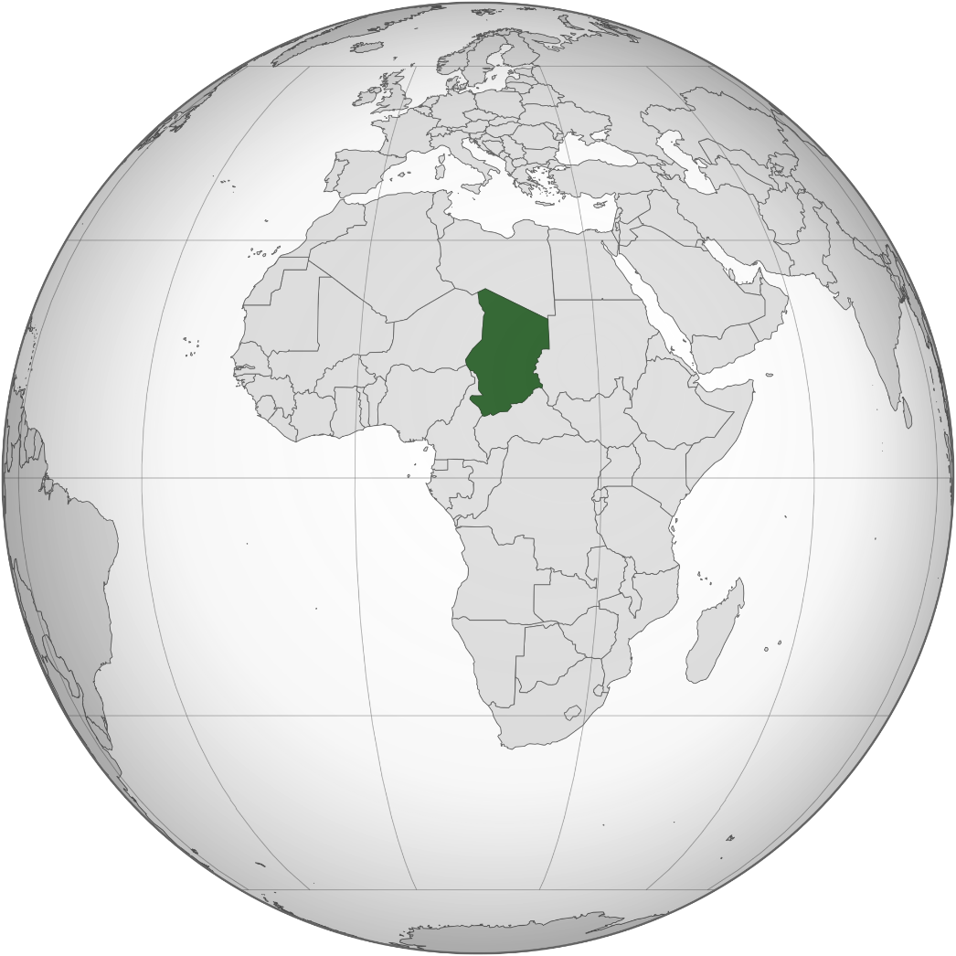
Où est le Tchad ?

Slide 3
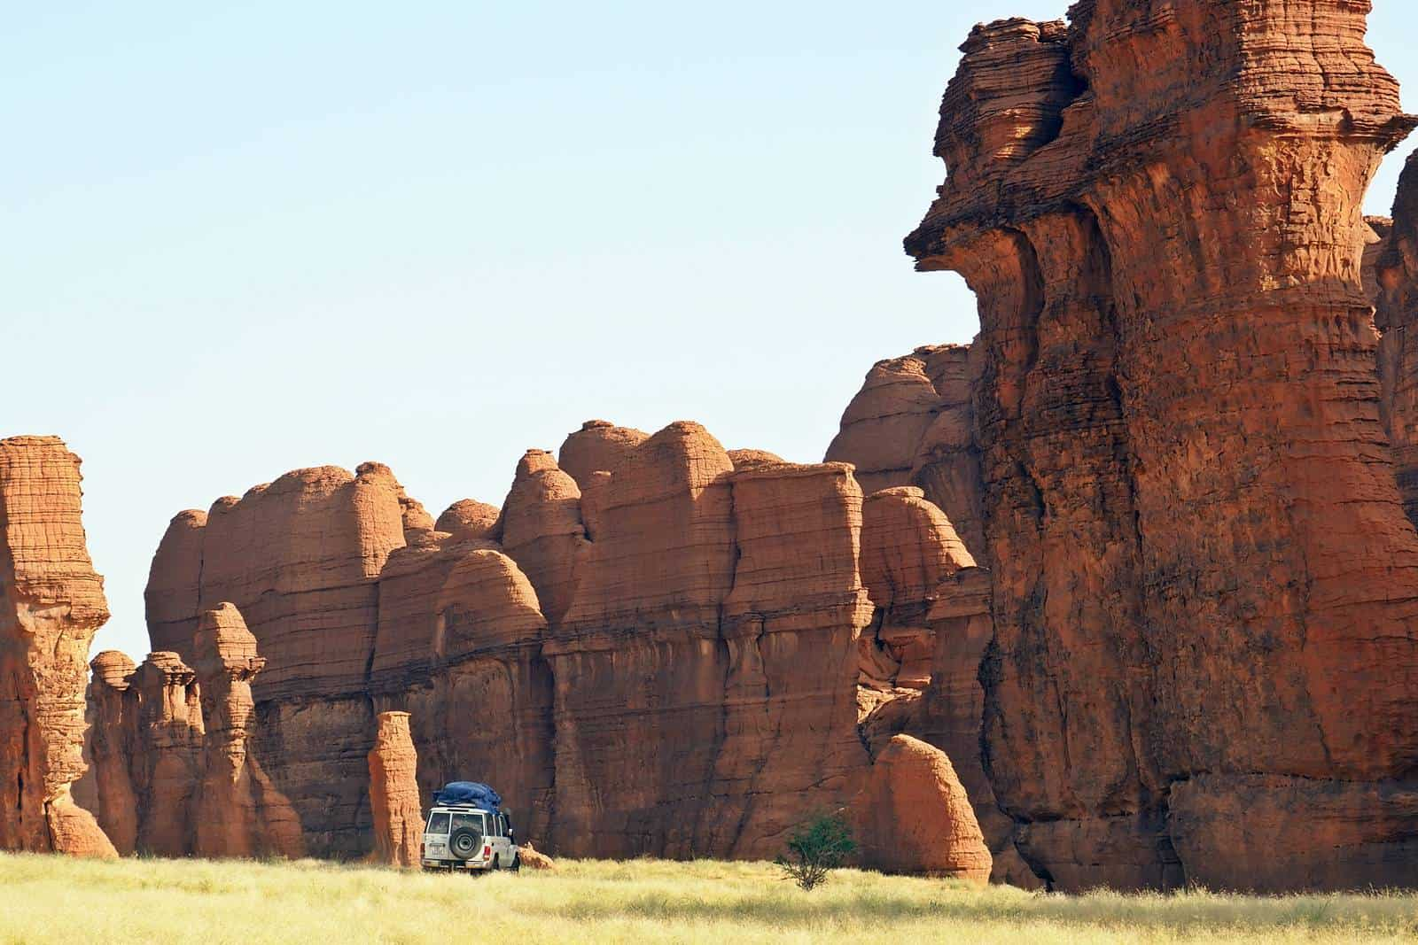
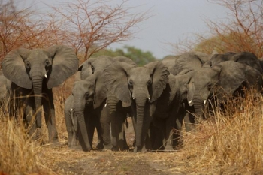
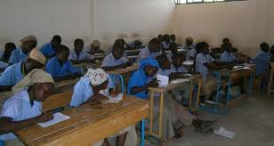
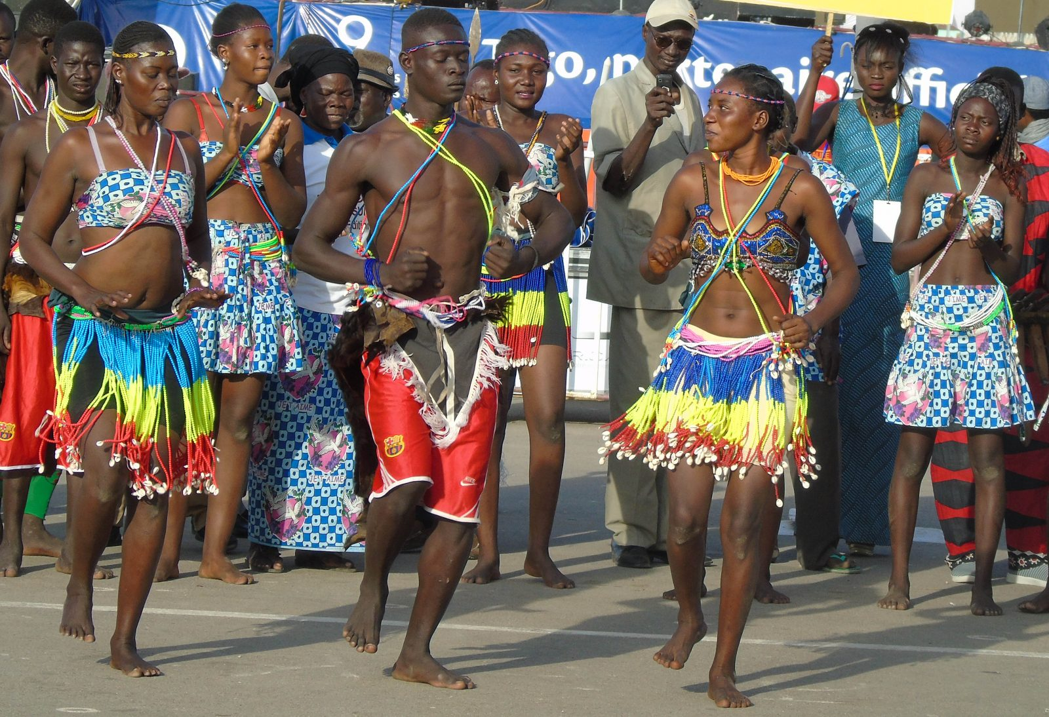
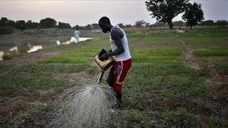
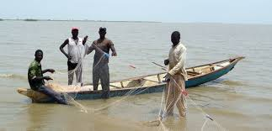
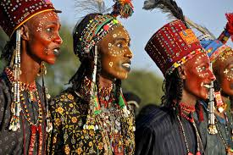
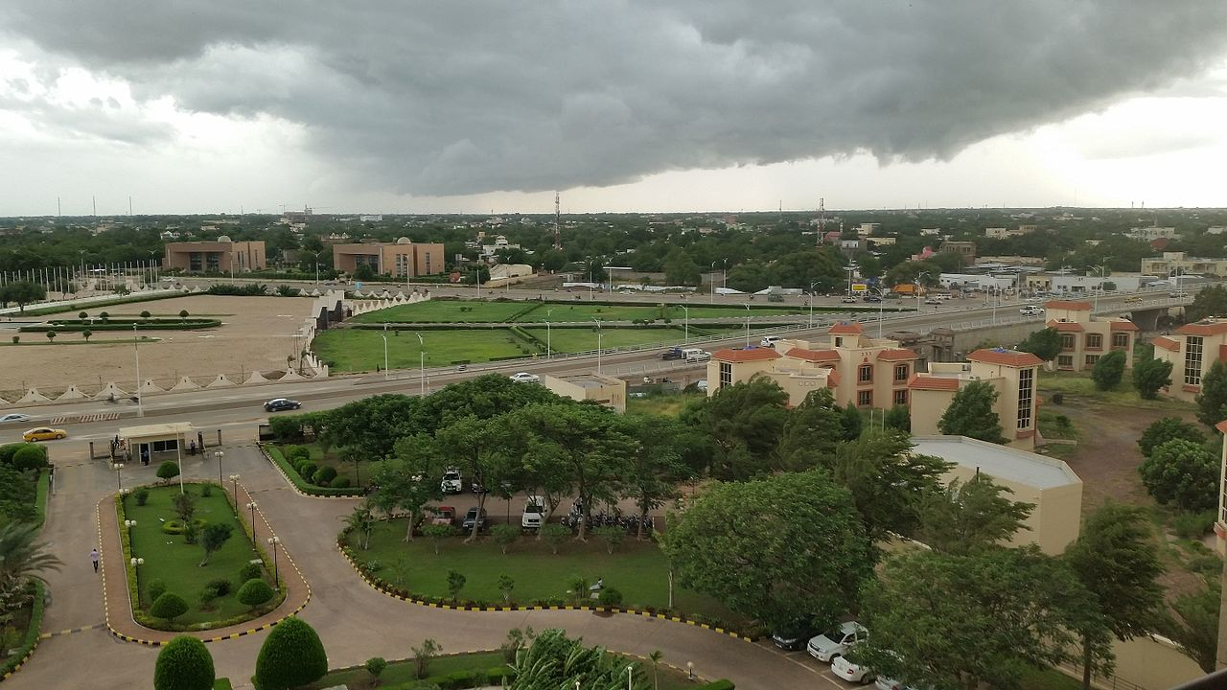
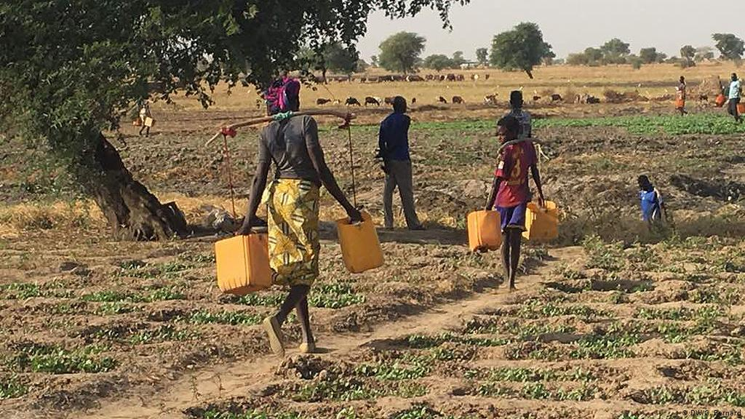
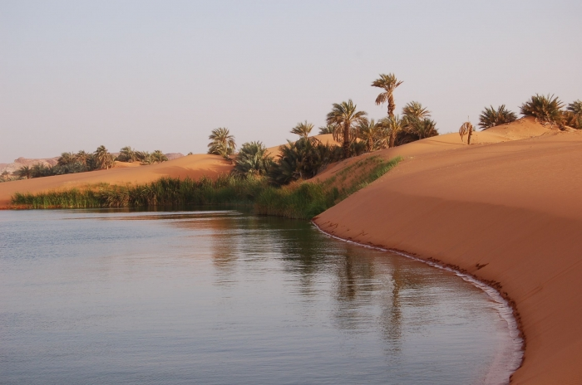
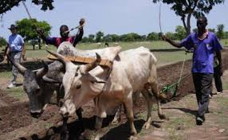
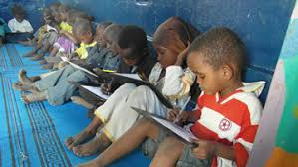
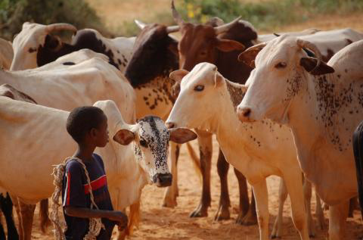
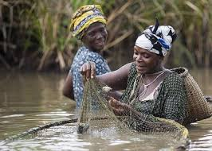
Pays de contraste et de folklore

Slide 4
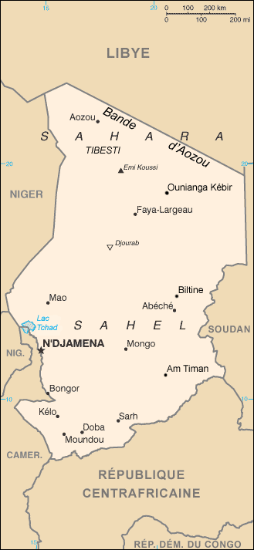
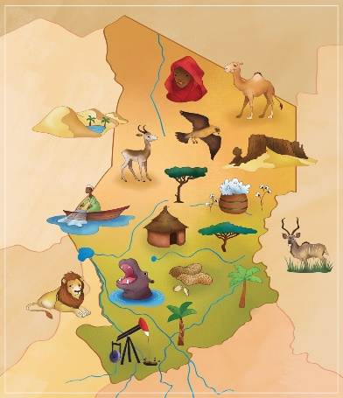
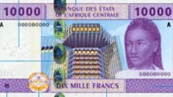
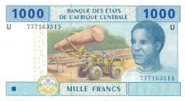
Carte d’identité du pays
Indépendance: 11 Août 1960
Superficie: 1 284 000 km2
Population: 15 162 044 habitants (2018))
Taux d’alphabétisation: 39,79 % (2016)
Capitale: N'djamena
Superficie en eau: 1,9 %
PIB par habitant: 730 $USD (2018)
Monnaie: Franc CFA
Ressources: pétrole, coton, sucre, bétail
Langues: Français, Arabe, +150 dialectes
Religions: Islam, Christianisme, Animisme
Notes:
Les actuelles armoiries de la république du Tchad ont été adoptés en 1970¹. Elles reprennent les trois couleurs du drapeau du Tchad (bleu, or et rouge).
Au centre du blason, on peut voir un écu ornementé de lignes ondulées bleues et jaune². L'écu est accompagné d'un Soleil levant rouge au-dessus. Les lignes ondulées bleues sur l'écu représentent le lac Tchad³, et le Soleil levant, un nouveau commencement.
L'écu est soutenu par un lion et une chèvre (ou un addax) dorés : à gauche, la chèvre symbolise la partie nord du pays, montagneuse ; à droite, le lion représente le sud⁴.
Sous l'écu, la médaille de l'ordre national du Tchad surmonte la devise nationale, « Unité - Travail - Progrès »³.
Superficie du Tchad = 31 fois la Suisse (41 285 km2)
PIB 100 fois moins par habitant que la Suisse (60k$)

Slide 5
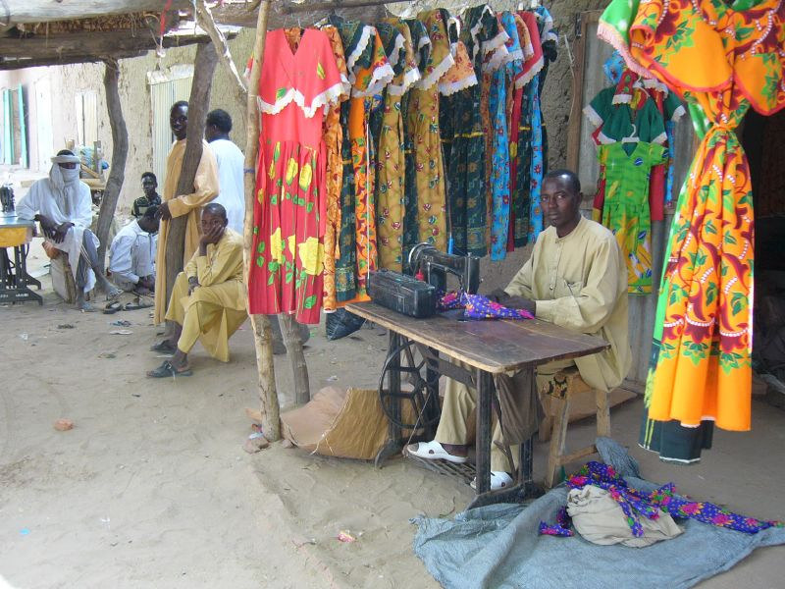
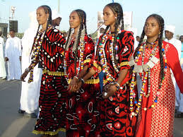
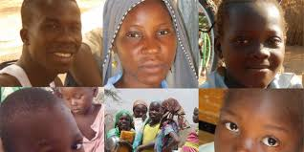
Carte d’identité des Tchadiens et Tchadiennes
Travailleurs
Chaleureux
Honnêtes
Accueillants
Dynamiques

Slide 6
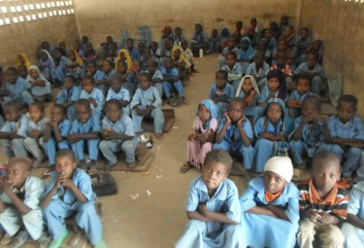
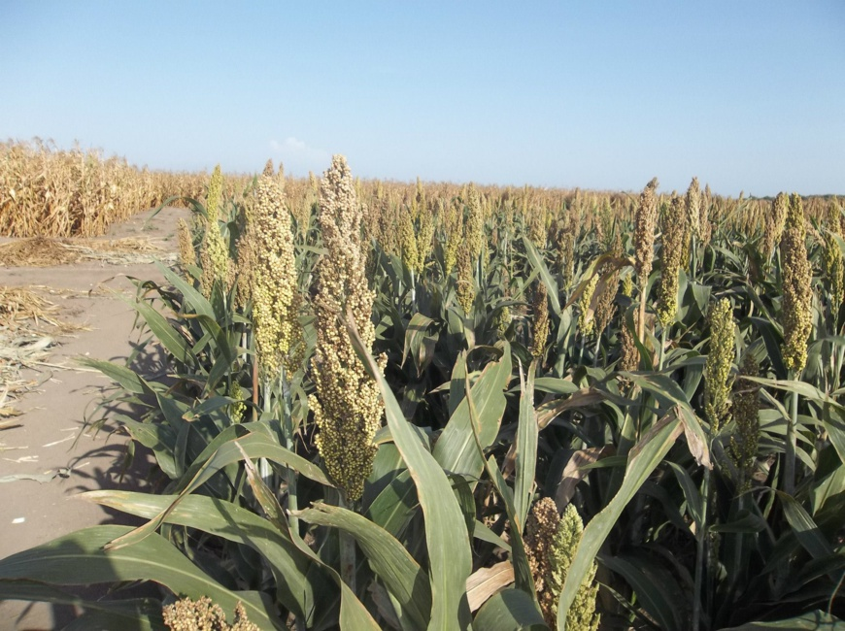
Les grands défis du Tchad
Éducation
Baisse du niveau scolaire
Causes sont multiples:
manque d’ infrastructures parascolaires
manque d’ instituteurs de qualité
manque d’outils pédagogiques adéquats
Agriculture
L’agriculture, l’élevage et la pêche occupent 80% de la population active
L’agriculture de subsistance avec le sorgho, le mil, l’arachide.
Le coton, la canne à sucre, la gomme arabique et le tabac sont cultivés à des fins de rente.
L’agriculture est confrontée à des défis climatiques, techniques, naturels, structurels.

Slide 7
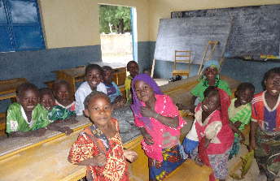
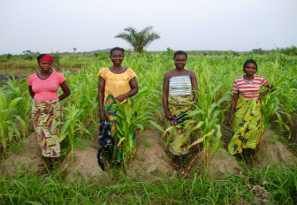
Association Héritage Suisse
Deux grands axes de development, d’échanges et de solidarité:
Education
Agriculture

Slide 8
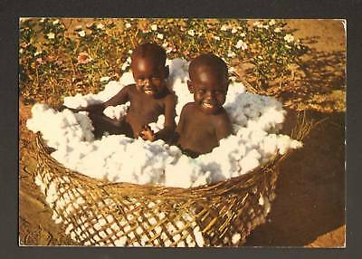
Merci !!!
Contact: info@heritage-chtd.com

